Slide 1

MetaQ消息中间件
誓嘉 shijia.wxr@taobao.com

Slide 2
主要内容
Metaq是什么
Metaq3.0新特性
Metaq常见问题
Q&A

Slide 3
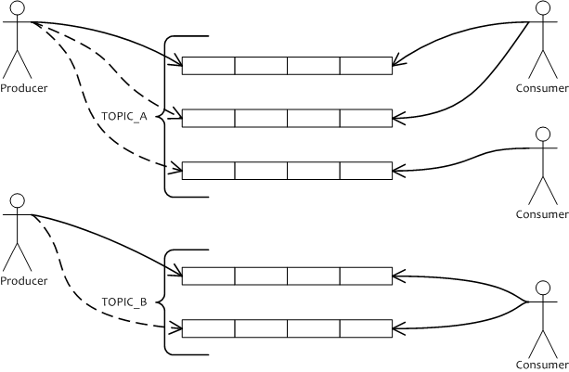
Metaq 是什么
METAQ是一款完全的队列模型消息中间件。单台服务器支持5万以上个持久消息队列，通过扩容服务器，队列数几乎可任意横向扩展。

Slide 4
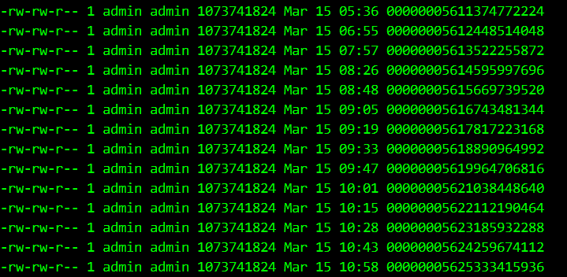
Metaq 中的队列是什么形式
一个队列由多个文件组成
每个文件定长，例如1G
文件名是文件起始Offset，用Java long 类型表示，可认为范围无限

Slide 5
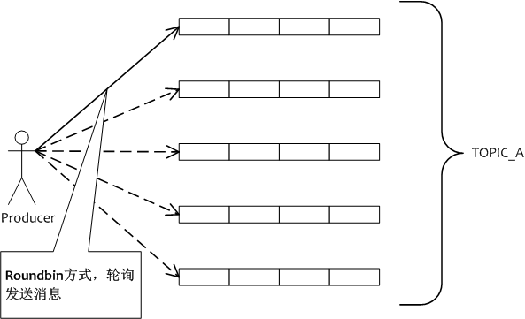
发送消息负载均衡

Slide 6
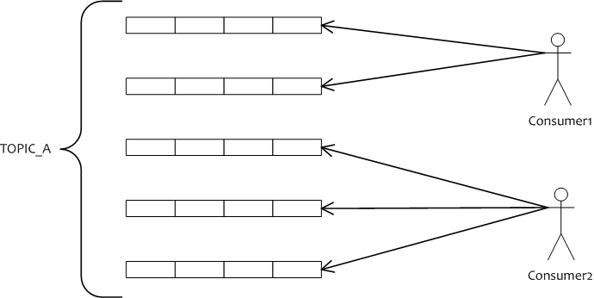
订阅消息负载均衡（Rebalance）
Rebalance算法
同一个订阅组内，Consumer平均分配队列，
例如5个队列，2个Consumer，那么第一个Consumer消费前2个队列，另外一个Consumer消费剩下3个队列
如果Consumer数>队列数，则多余出的Consumer不消费任何队列

Slide 7
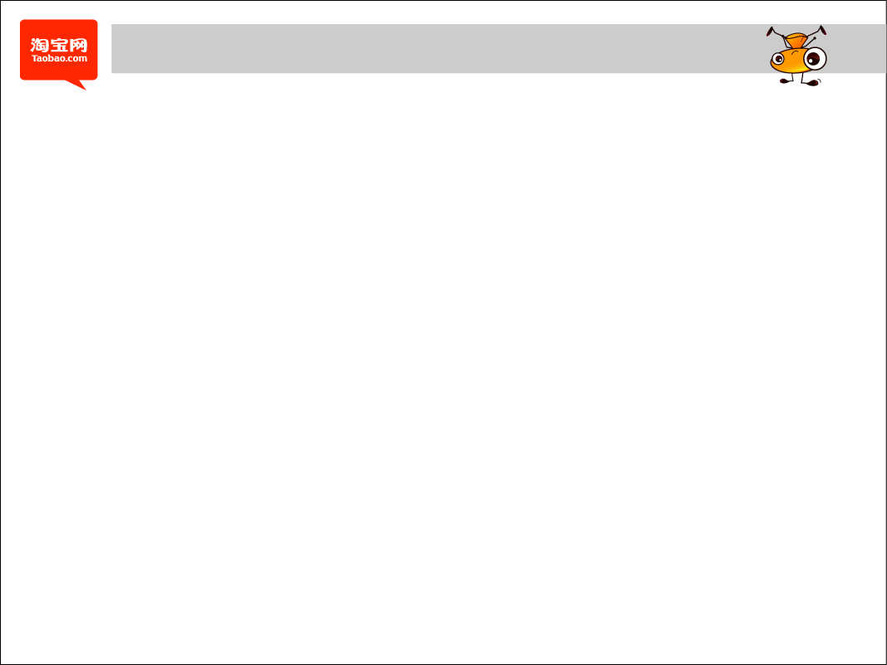
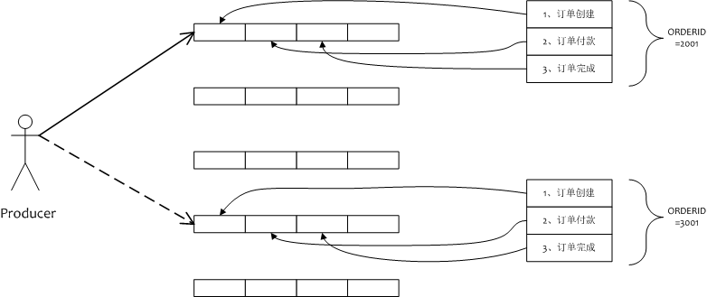
Metaq 顺序消息
public MessageQueue select(List<MessageQueue> mqs, //
Message msg, Object arg) {
Integer orderid = (Integer) arg;
int index = orderid % mqs.size();
return mqs.get(index);
}

Slide 8
Metaq 3.0 主要特性
去除ZooKeeper、Diamond依赖，3.0独立运行，不依赖外部系统
消息查询，支持根据消息Key查询消息
分布式事务
HA增强，支持同步双写（主备都写成功，才向Producer返回）
长轮询方式拉消息，消息实时性同Push方式一致（几毫秒延迟）
定时消息，支持用户指定时间，延时投递
服务端消息重试（Consumer可为失败消息指定下次重试时间）
死信队列

Slide 9
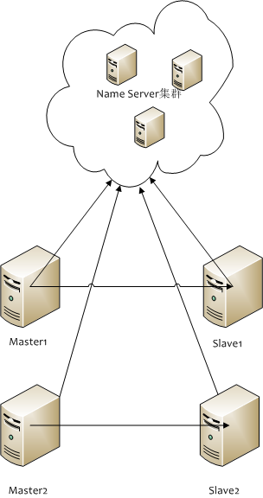
Metaq 3.0 部署

Slide 10
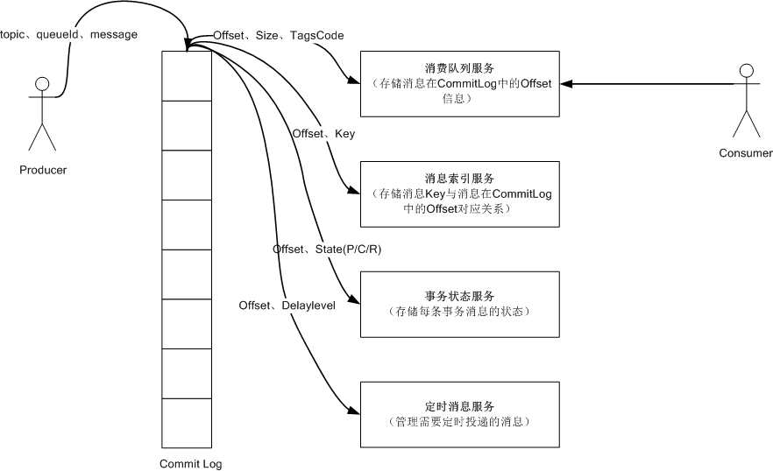
Metaq 3.0存储方案

Slide 11
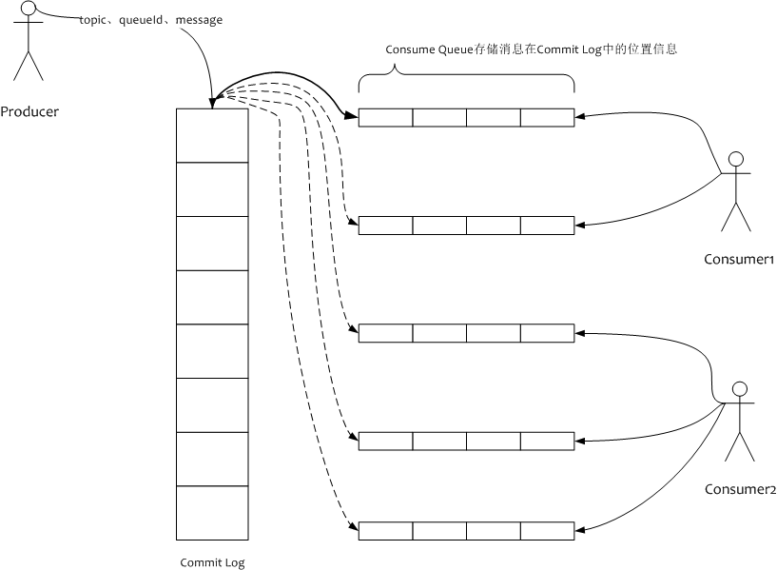
Metaq 消费队列存储方案（单机5万个队列）

Slide 12

Metaq 消费队列存储格式

Slide 13
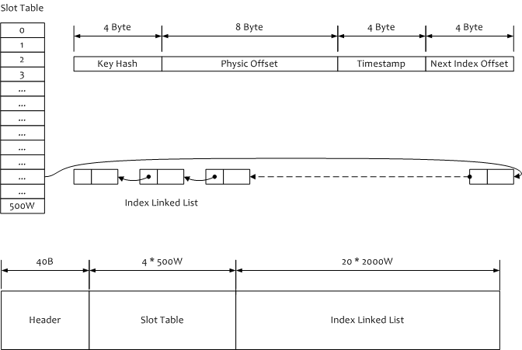
Metaq 消息查询索引方案

Slide 14
Metaq 3.0 主备同步双写
向Master 物理队列PAGECACHE写入消息
等待后台线程将数据同步到Slave
向Slave同步成功后，向客户端返回成功
向Slave同步失败后，也向客户端返回成功（注：此时需要报警出来，人工查找错误原因）
上述方式需要解决的难点
Metaq存储是通过Offset来访问数据(有别于KV方式)，所以主备之间数据的顺序要完全一致
使用单线程同步，同步状态维护在Slave端。
如何避免双写带来的巨大性能损耗？
传统RPC（请求应答）方式无法高性能，使用专用通信协议，避免请求发出去，等待应带的过程
数据批量向Slave同步

Slide 15
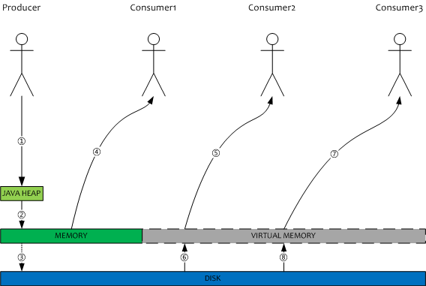
Metaq 数据如何流动

Slide 16
Metaq 常见问题
Consumer Rebalance失败怎么办
Consumer消费失败，消息如何重试
顺序消息消费失败，消息如何重试
发送消息失败该怎么办
发现消费消息慢，可能什么原因

Slide 17
Metaq 开源
Gitlab上开源
http://gitlab.alibaba-inc.com/shijia.wxr/rocketmq
Github上开源
https://github.com/alibaba/RocketMQ

Slide 18


